Slide 1


OpenFlow / SDN
By – 네떡지기 (고재성)
http://ThePlmingSpace.tistory.com

Slide 2
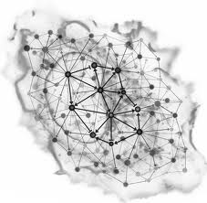



OpenFlow
The Need for a New Network Architecture
Traffic Pattern의 변화
IT자원의 소비재화
BIG Data
Cloud Service
Notes:
○ 기존의 Network Traffic이 Client-Server Application에 의한 Traffic으로 하나의 Client와 하나의 Server간의 통신이었다면, 오늘날의 Application은 다른 Database나 Server들과의 통신 등의 네트워크 Traffic이 증가하게 되었다. 또한 다양한 클라우드 환경에 따른

Slide 3
Limitations of Current Networking Technologies
복잡성으로 인한 정체
Faster Networks
But
Not better networks.
일관된 정책 적용
자동 확장 불가
특정 벤더에 종속
Notes:
○ 최신의 네트워크 기술은 비즈니스 및 기술 요구 사항을 충족시키기 위해 안정적이고 최적화된 통신을 위해서 다양한 기술들이 발전해 왔다. 하지만, 그러한 네트워크 기술의 발전은 각각의 Protocols의 독립적으로 유지한채로 독립적으로 발전하는 경향을 가지게 되었다. 이는 네트워크 자체를 더욱 복잡하게 만드는 중대한 한계점을 만들었다. 예를 들어, 장치를 추가하거나 이동할 때 다양한 네트워크/보안 장비 등에서 다수의 정책을 각각의 프로토콜에 기반하여 고려되어야 한다.
○ 동일한 물리적 네트워크를 사용하는 다양한 서비스와 장비들이 있다. (Data, Voice, Video, Mobile Phone, Tablet 등) 그리고 그들의 서비스 특징에 따라서 다양한 서비스 정책이나 보안 정책이 필요하지만 현재의 전체 네트워크 구조에서는 각 서비스를 제어하기 위해서 전체 네트워크 구조에 동일하게 정책을 적용을 해야만 한다. (실제 서비스를 구분을 한다고 하더라도 각 정책을 적용하기 위해 모든 구조에 정책을 넣어야만 가능하다.)
○ 데이터센터 성장에 따라서 네트워크의 확장도 필요로 하지만, 현재의 네트워크 구조에서는 예측 가능한 Traffic Pattern에 따라서만 확장이 가능하지만, 오늘날의 가상화 데이터 센터에서의 Traffic Pattern은 굉장히 역동적으로 변하기 때문에 예측이 어려울 것이다. 하지만, 이러한 변화에 따라서 네트워크의 확장은 수동적인 설정에 의해서만 가능하다.
○ 표준 프로토콜을 기반으로 사용하고 있지만, 각 장비 들은 벤더에 종속적인 기능들로 인해서 다양한 확장이 어려움.

Slide 4
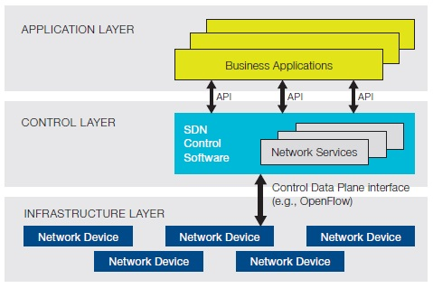
OpenFlow & SDN이란 ?
SDN
Control Plane과 Data Plane(Forwarding)이 분리된 Architecture
(Sofeware-Defined Network)
Control Layer와 과 Infrastructure Layer 간의 통신을 위한
Interface를 선언한 개방형 표준 프로토콜
OpenFlow
Application
Network OS
OpenFlow
Decouple
Control Logic
SDN
Hardware Abstraction Layer
Hardware
Notes:
○ SDN은 Control Plane과 Data Plane을 물리적으로 분리하여, 네트워크 인텔리전스와 상태 등은 논리적으로 중앙에서 관리되며, 인프라는 어플리케이션의 필요에 따라 이용되게끔 추상화하는 아키텍처로 네트워크 전체 영역을 관장하는 개념.
○ OpenFlow는 Data Plane(Hardware)와 Control Plane(Software)을 통신하기 위한 표준 프로토콜.
결국 OpenFlow은 SDN을 구현하는 요소라고 볼 수 있다.

Slide 5
OpenFlow & SDN특징
Physical Network를 Service에 따른 Logical Network로 구성 가능
Software에 중심의 Network
벤더에 독립적인 네트워크 구성
Controller에 의한 중앙집중식 관리를 통한 일괄적으로 제어
Controller
Controller
OpenFlow
Device
OpenFlow
Device
Core
OpenFlow
Device
OpenFlow
Device
Mobile
OpenFlow
Device
OpenFlow
Device
OpenFlow
Device
OpenFlow
Device
OpenFlow
Device
OpenFlow
Device
OpenFlow
Device
OpenFlow
Device
IPT
IPTV
Notes:
○ 하나의 물리적인 네트워크를 서비스에 따른 다수의 논리적인 네트워크로 구성 가능하며, 각 서비스 논리 네트워크를 서비스에 따라서 특화된 정책을 적용 할 수 있다.
○ Software로 동작하는 Controller에 의해서 Network의 topology가 그려지고 Traffic Engineering 등이 자유롭게 동적으로 제어가 가능하게 된다.
○ Hardware는 Controller에 의해서 내려진 Flow에 따라서 단순히 Packet을 전송하기 때문에 벤더에 독립적인 Hardware로 이기종간의 구성을 통해서도 일괄적인 네트워크 구성을 할 수 있다.

Slide 6
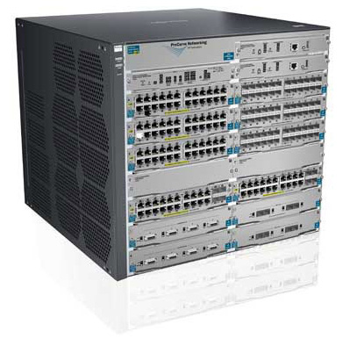

OpenFlow 시스템 구조
OpenFlow 구성요소
Controller
OpenFlow Network Device
1. Flow Table (H/W based) : Packet을 전송하기 위해 Controller에서 받는 정책
2. Secure Channel (S/W based : SSL) : OpenFlow 장비와 Controller 간의 통신 통로
OpenFlow Device
Secure Channel
OpenFlow Protocol
Controller
Flow Table

Slide 7

OpenFlow 동작
Ⅰ. OpenFlow Device와 Controller 간의 Session 연결
Ⅱ. Controller은 OpenFlow Device에 초기 Flow Table정보 전송 (match all, send to controller)
Ⅲ. OpenFlow Device로 packet 수신 시, Flow Table에서 Match 정보 확인 후,
Match되는 Table이 없으면 Controller로 전송.
Ⅳ. Controller에서 해당 Packet을 확인해서 최적화 된 Flow Table을 전송.
Ⅴ. Flow matching 통한 정의된 Action 수행. (Action - Forward / Drop / Modify / Enqueue)
OpenFlow
Device
Symmetric Message
OpenFlow
Controller
Flow Entry 1
Asynchronous Message
Flow Entry 2
Port-Status
Packet-In
Controller-To-Switch Message
Notes:
○ OpenFlow 장비가 Network에 연결되면, Controller과 Session을 맺고 자신의 상태 정보를 보내게 되고 Controller는 해당 정보를 통해서 전체 Network Topology를 구성하게 된다.
○ OpenFlow 장비를 Packet이 들어오게 되면, 해당 Packet과 관련된 Flow Table이 있는지 확인을 하고 Flow Table에 없는 데이터인 경우에는 Controller에 데이터를 보내고 Controller에서는 해당 Data와 관련된 Flow Table을 OpenFlow 장비로 내리게 되고 OpenFlow 장비에서는 해당 Flow에 따른 Entry를 추가하게 된다.
○ FlowTable에 존재하는 Packet은 Flow matching을 통해서 Forward / Drop / Modify / Enqueue 중의 하나의 Action을 수행하게 된다.
- Symmetric message : Session Management
- Controller-to-Switch message : Controller 내의 FlowTable을 관리하는 Policy를 전송
- Asynchronous message : Switch가 Controller에게 전송.
Packet-In : 현재 FlowTable에 존재하지 않는 새로운 데이터 수신 시에 Controller로 전송.
Port-Status : Switch의 Port 상태의 변화

Slide 8
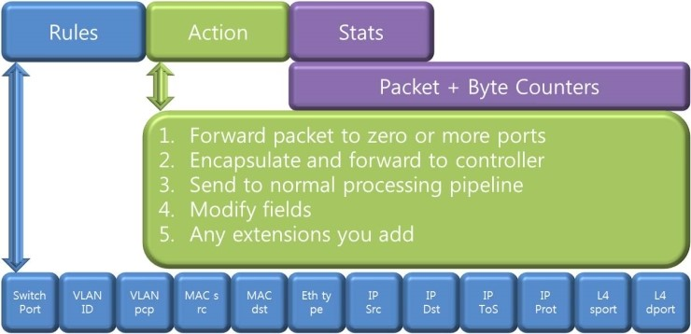
OpenFlow 동작
Flow Table
OpenFlow Device가 Packet을 어떻게 처리할 것인지 정하는 규칙
Controller에서 OpenFlow Device로 전송하고, Device에서는 Flow Entry 관리
Switch Port ~ Layer 4까지 모두 처리 가능.

Slide 9
OpenFlow 효과
Centralized control of multi-vendor environments
다양한 벤더가 존재하는 복잡한 Network 환경에서도
Controller을 이용하여, 모든 벤더의 Network device를
중앙에서 일괄적으로 제어 가능.
Reduced complexity through automation
Management Framework를 제공하여 기존의 수동화
작업을 자동화가 가능하게 한다. 이러한 자동화를 통하여 IAAS, Self Provisioning Model을 지원한다.
OpenFlow
SDN
Increased network reliability and security
Service, Application의 추가/이동이나 정책 변경에 따라 각각의 장비에서 변경하지 않고, 중앙에서 정책 설정을 통해 일관된 적용으로 네트워크 신뢰성 및 보안성 제공.
New Network Paradigm
More granular network control
기존의 Hardware 기반의 단순한 FlowTable을 이용하지 않고, Software Controller을 통한 Traffic처리로 Programming에 의해 보다 정밀한 Traffic 제어가 가능.
Notes:
◆ SDN 도입 효과
1. 다양한 벤더가 존재하는 복잡한 네트워크 환경에서도 중앙 집중화된 제어가 가능.
OpenFlow를 지원하는 모든 벤더의 Switch, Router, Virtual Switch 등의 네트워크 장비를 제어 가능.
2. 자동화를 통한 복잡성을 감소 시킴
관리 프레임워크를 제공하여 기존의 수동화 작업인 업무들을 자동화 가능하게 함.
IAAS, Self Provisioning Model 지원을 통한 운용상의 간접비를 줄이고, 민첩성을 높게 함.
3. 네트워크 신뢰성과 보안성 증가
Service, Application의 추가/이동이나, 정책 변경에 따라서 각각의 장비에 설정을 변경하지 않고 중앙에서 정책 설정을 하여
정책의 일관성을 통한 네트워크 신뢰성을 제공
4. 정교한 네트워크 흐름 제어
기존의 Hardware 기반의 단순한 FlowTable을 이용하여 Traffic을 처리하지 않고, Software Controller을 통한 Traffic 처리하기 때문에
Programming에 의한 보다 정밀한 Traffic 처리가 가능

Slide 10

근데 과연 정말 필요한 기술인가요?

Slide 11

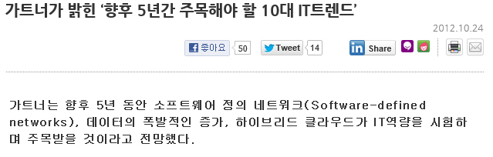
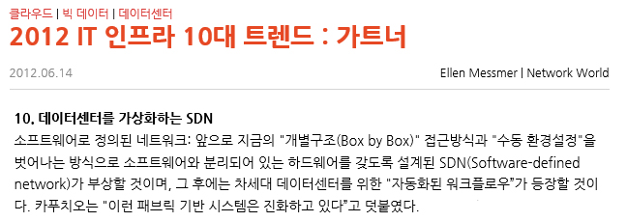
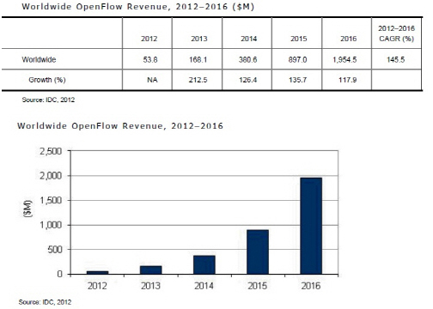
SDN & OpenFlow 현황
‘가트너’ ‘IDC’ 시장 조사기관 아시죠?
2012년 시장규모 : 5,380만 달러
5년간 연평균 예상 성장률 : 145.5%
2016년 예장 시장규모 : 20억 달러
IDC (The Impact of OpenFlow on Datacenter Network Architectures) – 2012/06

Slide 12

SDN & OpenFlow 현황
Notes:
.

Slide 13
SDN & OpenFlow 현황

Slide 14

혹시 학술 혹은 연구용 기술이 아닌가요?
업체에서 지금 이런 기술을 사용을 할까요?

Slide 15


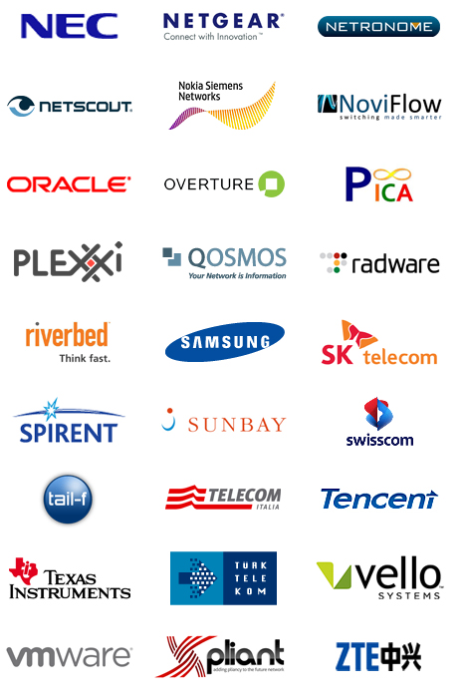
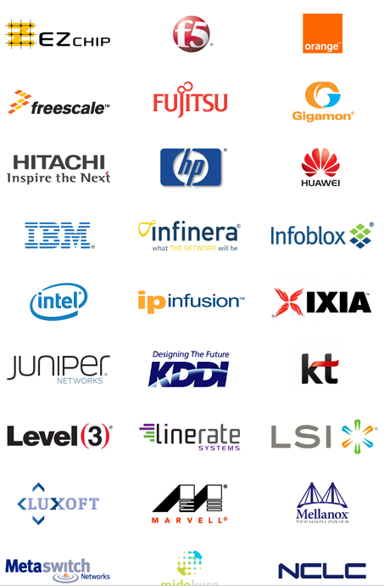
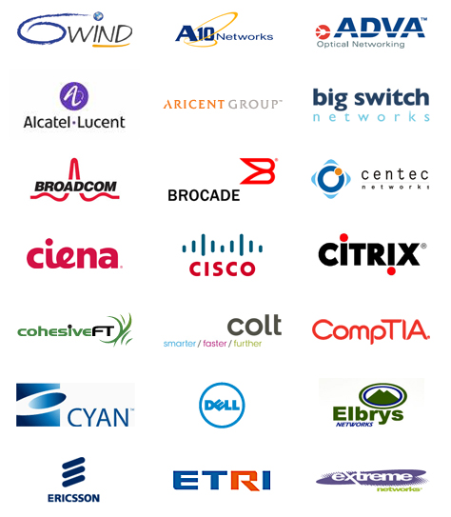

SDN & OpenFlow 현황
서비스 사업자와 벤더 등
84개 단체 참여 (2012년 11월기준)
ONF라는 비영리 표준화 단체가 있습니다. 들어보신 적이 없으시다구요?
하지만..
Notes:
○ 스탠포드 대학의 주도로 시작된 OpenFlow 기술의 상용화를 촉진하기 위해 2011년 3월에 만들어진 비영리 표준화 단체.
○ ONF는 비영리표준화 단체로써 네트워킹 기술을 컴퓨팅 기술로 재해석하고 마켓이 요구하는 표준화 및 솔루션을 빠르게 제공하는 것을 목표로 함.

Slide 16


하지만, 상용화는 되는 기술인가요?
물론이지요..

Slide 17
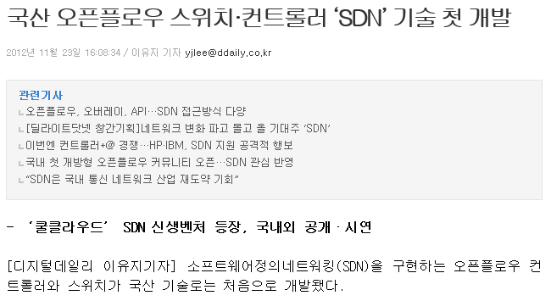
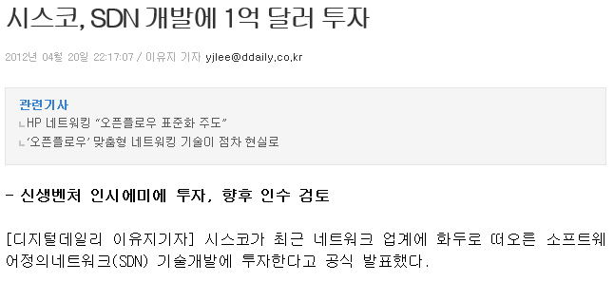

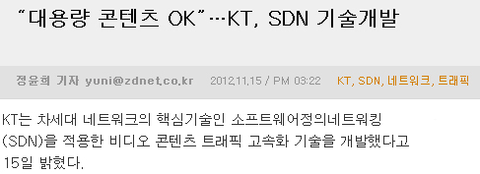
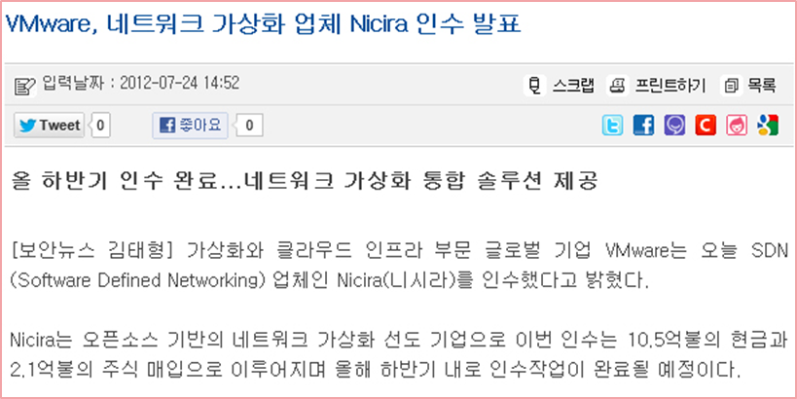
SDN & OpenFlow 현황

Slide 18
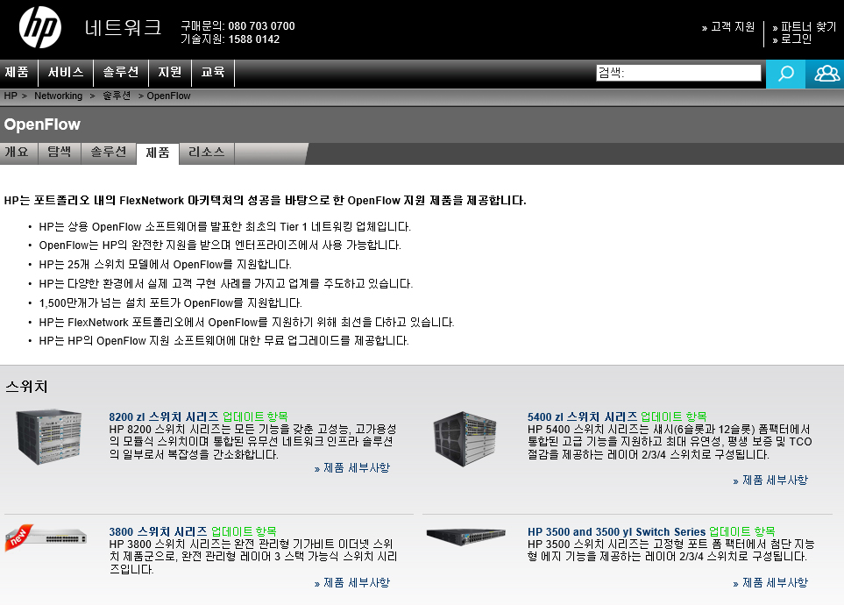
SDN & OpenFlow 현황
HP社는 25개의 OpenFlow 지원 Switch 제품을 보유
Notes:
스탠포드 대학의 주도로 시작된 OpenFlow 기술의 상용화를 촉진하기 위해 2011년 3월에 만들어진 비영리 표준화 단체.
다양한 서비스 사업자와 벤더 등이 다수 포함되어 있으며 (2012년 11월 21알 기준) 84개 단체가 참여.

Slide 19
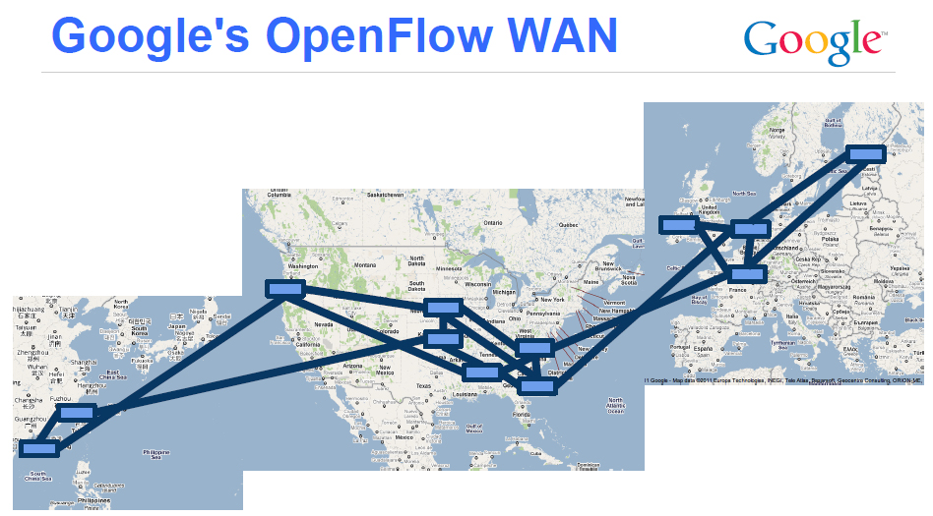

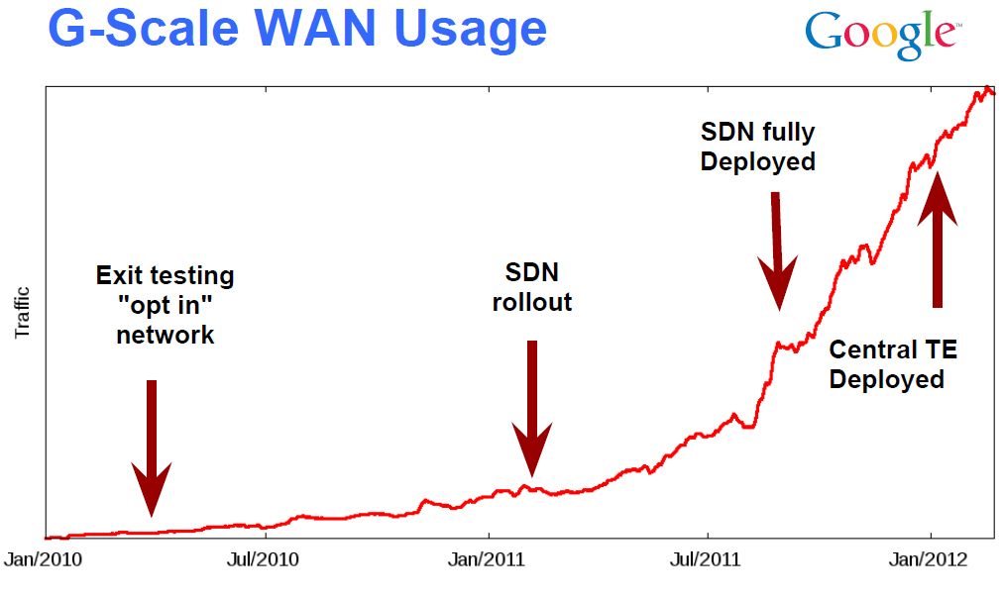
SDN & OpenFlow 현황
2010년 G-Scale Project (OpenFlow) 시작
현재 구축 완료하여 운용.
(네트워크 자원활용율 100%에 육박)
Notes:
○ Google은 일반 사용자를 위한 외부 백본망(User Traffic)과 Google의 Datacenter 들을 연결하는 내부 백본망(Internal Traffic)을 운영하는데, 외부 백본망을 I-Scale이라고 하고 내부백본망을 G-Scale라고 한다.

Slide 20


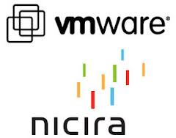


SDN & OpenFlow 현황
NTT 세계 최초 OpenFlow 기반 Virtual Datacenter 서비스 상용화(‘12.6)
- NEC社의 장비로 OpenFlow 구축
- NTT 본사와 Datacenter와 해외 Datacenter 간의 연결시간(5日 → 수 분內)
- 네트워크 운용 비용 30% 절감 기대
- 3개 社에 OpenFlow 기반 Cloud Service 제공
OpenFlow를 만든 Nick Mckeown과 Scott Shenker가 Nicira 설립
- NOX라는 SDN Controller 프로그램 개발
VMWare, 13억달러(약 1.5조원)으로 ‘Nicira’ 인수
- Nicira인수로 향후 Cloud/DataCenter 시장에 OpenFlow 파급 예상
스탠포드 대학의 OpenFlow 1.0을 개발한 팀이 주축이 되어 Big switch 설립
- Floodlight라는 SDN Controller 프로그램 개발. (현재 가장 활발히 사용)
- NHN에서도 Floodlight를 사용한 OpenFlow Network 구축 테스트.

Slide 21
맺으며..
User Mobility,
Server Virtualization,
IT-as-Service 와 같이
IT Business 환경은 계속 변화
Traditional
Network
SDN을 통해 Network환경을
Dynamic Architectures로
전환하여 변화하는 환경에
즉각대응 가능한 Network 구축
OpenFlow
SDN
Notes:
◇ Mobility, Server virtualization, IT-as-a –Service와 같이 변화하는 최신 IT Business 환경에 대응하기 위해서 신속하게 대응하기 위해서는 기존 Network Architectures에서는 한계가 있다.
◇ 새로운 Software-Defined Networking은 Dynamic Network Architectures로 전환을 통해서 보다 풍부한 서비스를 제공하며, Network 관리, 확장, 민첩성을 향상 것이다

